Slide 1
미리내 : 한국어 교육 플랫폼
Improvement of context-based meaning selection using Bi-Sent2Vec
캡스톤 디자인2 컴퓨터공학과 2015104203 이예준

Slide 2
CONTENTS
01
프로젝트 목표
02
진행 상황
03
향후 계획
CONTENTS

Slide 3
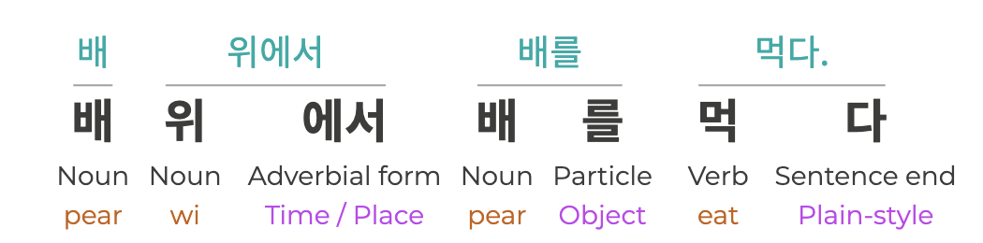
01
프로젝트 목표
- current issue in context-based meaning selection
한 문장에 동음이의어가 존재하는 경우

Slide 4
01
프로젝트 목표
- how to solve the current issue
boat

Slide 5
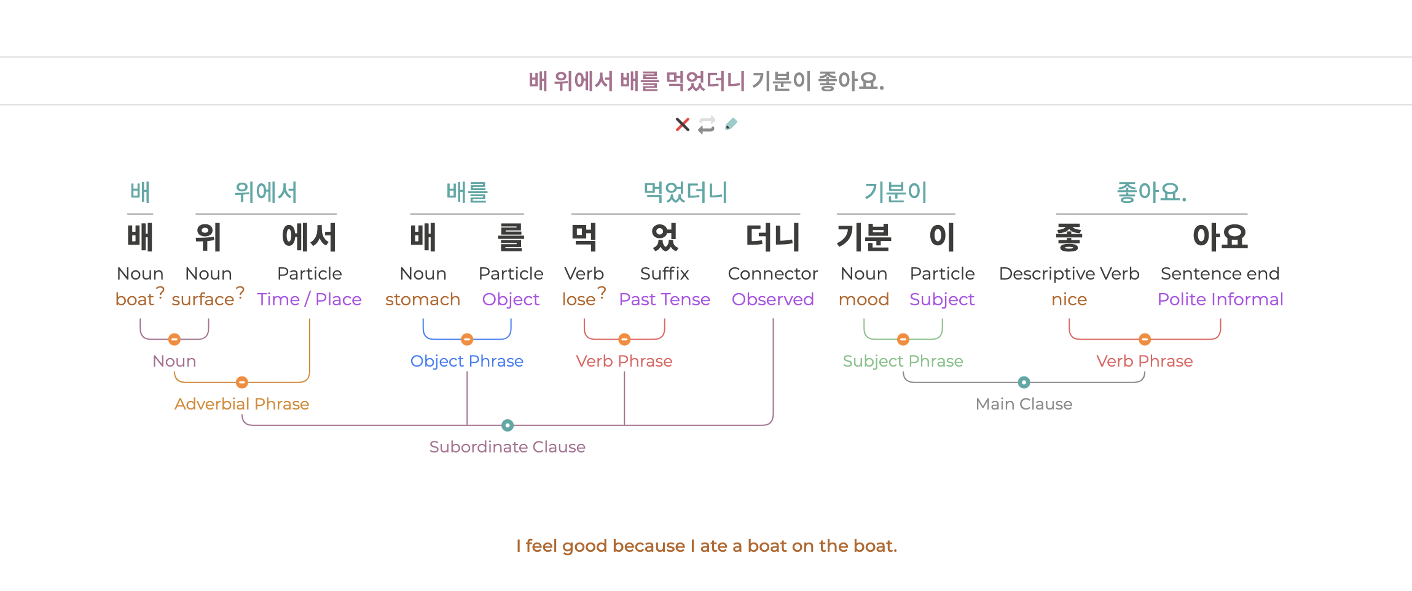
02
진행 상황
이전 4월 결과

Slide 6
02
진행 상황
이전 Context vector (‘위’, ‘에서’, ‘를’, ‘먹’) & M vector (‘pear’, ‘boat’, ‘stomach’, … 등 target의 영단어)
+
부사격조사(-로, -에서, -로서 등)나 접속조사(-와, -과 등)에 따른 가변적인 Context vector window-size 설정
서술부 우선 결정
M vector & Translation vector ( 전체 영어 문장 완성형 벡터 ) score 평균

Slide 7
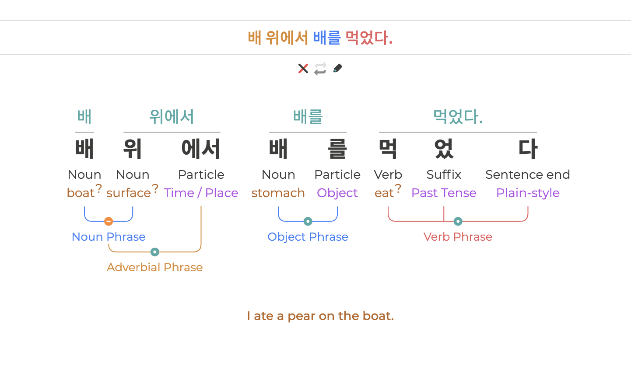
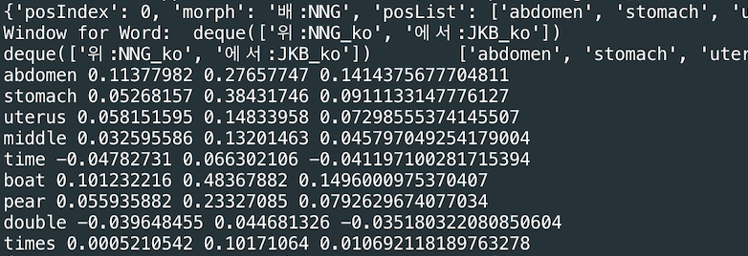
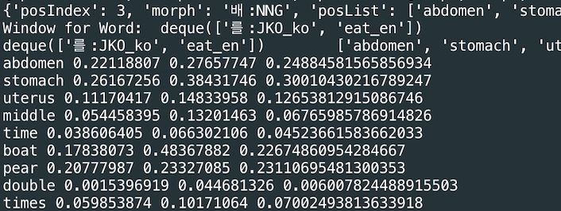
02
진행 상황
반영 결과 1
/

Slide 8
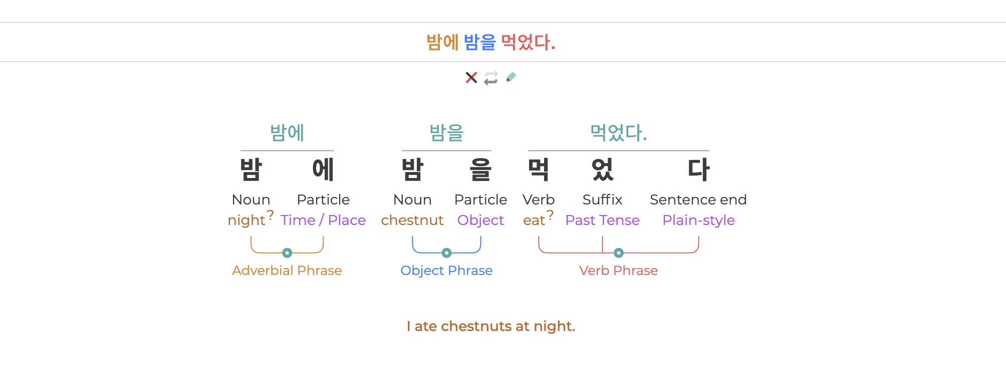
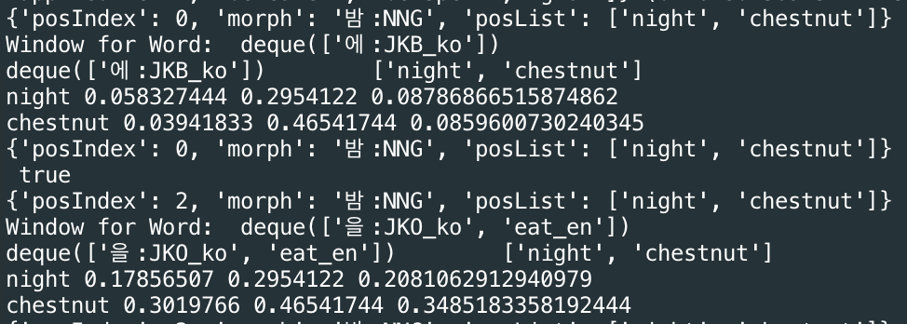
02
진행 상황
반영 결과 2

Slide 9
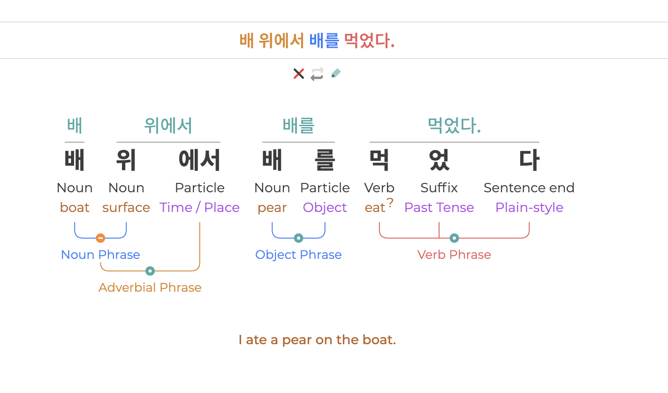
02
진행 상황
- Translation vector (전체) -> Translation vector (부분) 으로 변경
Sliding window method로 찾고자 하는 문맥 부분과 가장 유사한 영어 Translation part를 찾는다.
Ex) 2번째 ‘배’를 찾는 경우
아래 translation을 탐색하는
Window size는 3으로 고정

Slide 10
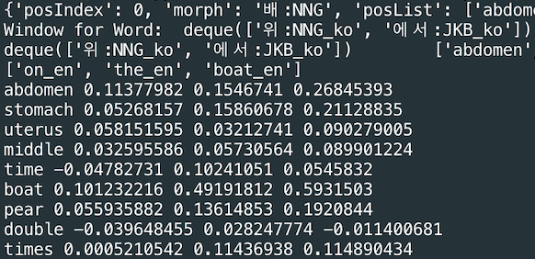
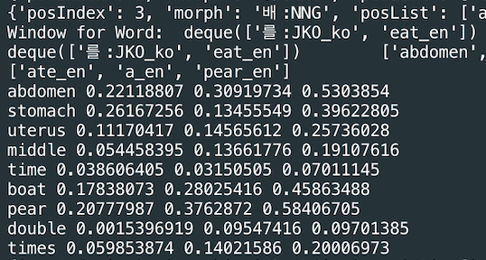
02
진행 상황
반영 결과 1

Slide 11
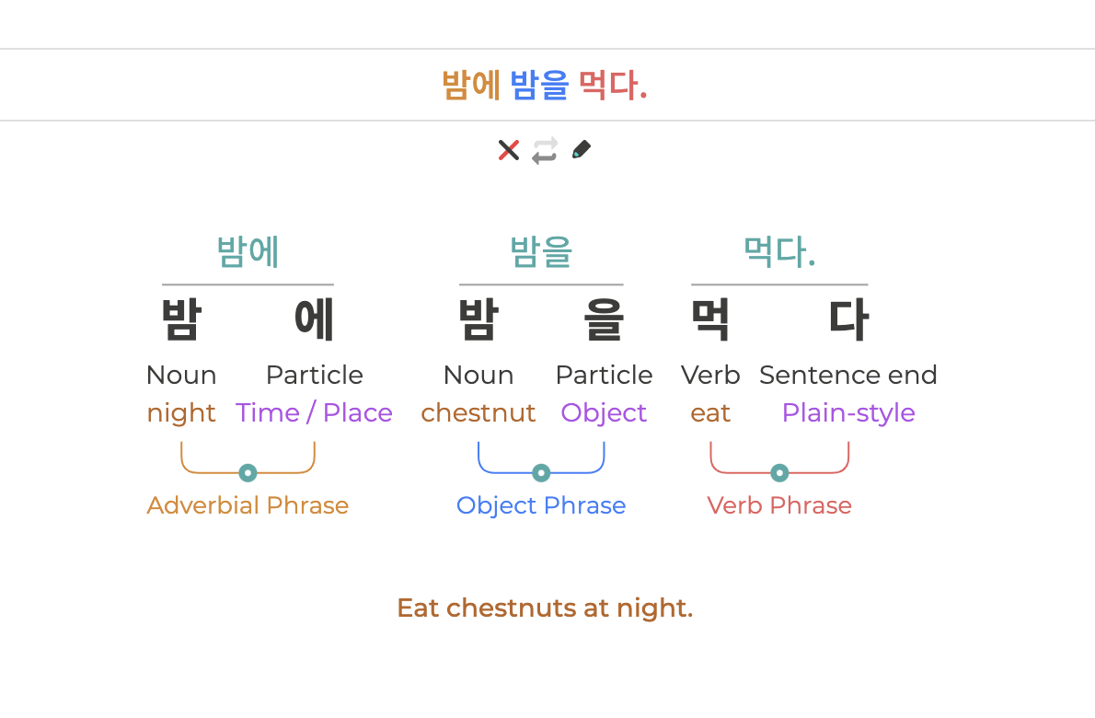
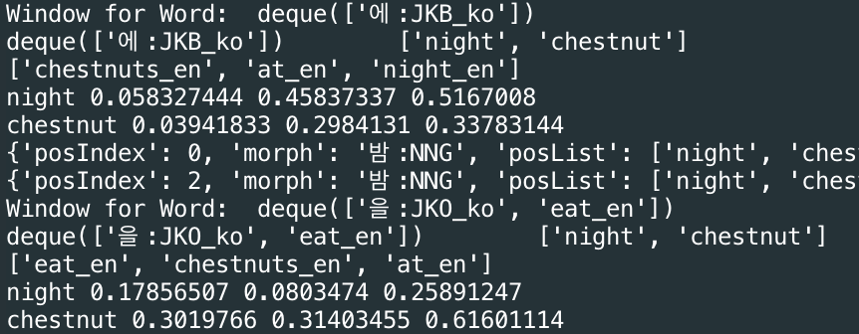
02
진행 상황
반영 결과 2

Slide 12
03
향후 계획
1
추가적인 예시 문장들을 통해 성능 강화
2
CM & TM 비율 설정
3
Preparing demo & Modulizing process

Slide 13
미리내
감사합니다.

Slide 14
Q & A
Q&A

